Slide 1
সবাইকে শুভেচ্ছা

Slide 2
মোঃ আতিক উল্লাহ চৌধুরী
প্রভাষক, ব্যবস্থাপনা বিভাগ।
কো-অর্ডিনেটর, অনার্স কোর্স
রাউজান সরকারি কলেজ, চট্টগ্রাম।
ইমেইল: atikucctg@gmail.com

Slide 3
সময়: 30 মিনিট
তারিখ :
27/07/২০21

Slide 4
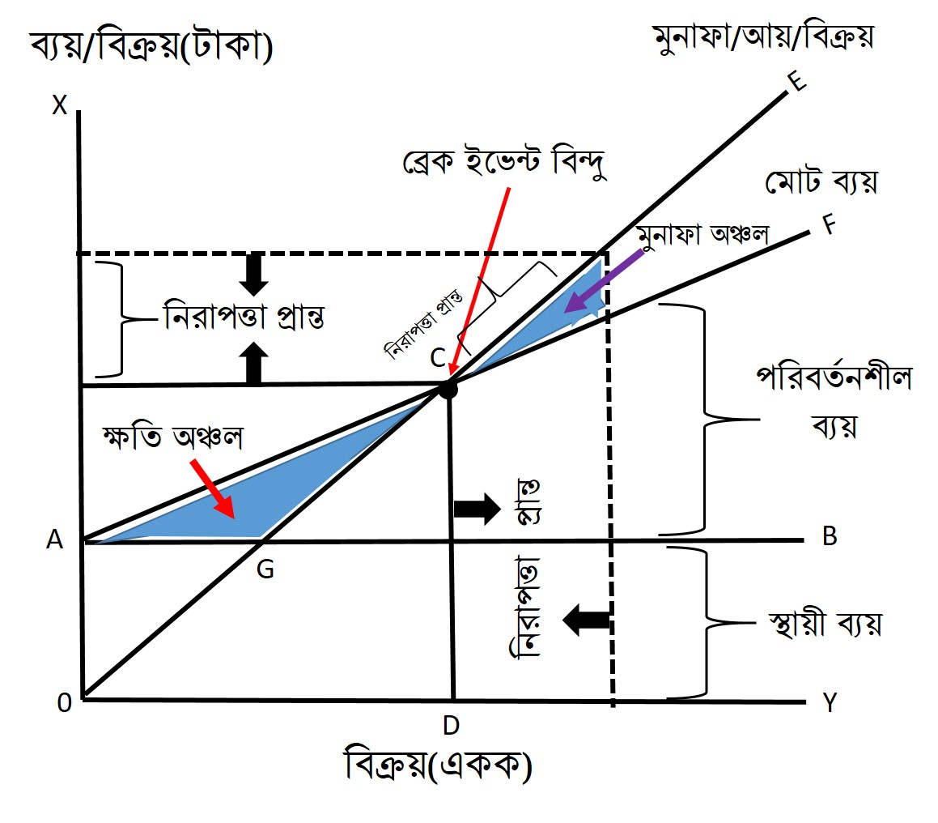
মো: আতিক উল্লাহ চৌধুরী, রাউজান সরকারি কলেজ।

Slide 5
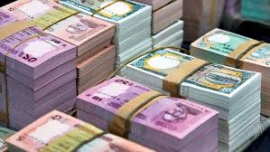
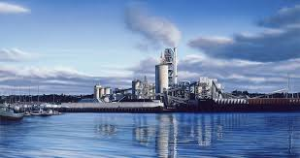
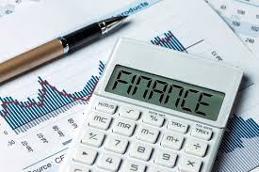
আর্থিক বিশ্লেষণ
চতুর্থ অধ্যায়
(সমচ্ছেদ বিশ্লেষণ)

Slide 6
আজকের পাঠ শেষে শিক্ষার্থীরা নিম্নোক্ত বিষয়ের বা প্রশ্নের সমাধান বা উত্তর বলতে পারবে।
১. নিরাপত্তা প্রান্ত কেন নির্ণয় করা হয়? ২. অবচয়কে কোন ধরণের খরচ বলা হয়? ব্যাখ্যা কর।
৩. কুমিল্লা বোর্ড ২০১৭ এর সমাধান।

Slide 7
প্রশ্ন : ১. নিরাপত্তা প্রান্ত কেন নির্ণয় করা হয়?
উত্তর : সমচ্ছেদ বিন্দুতে বিক্রয় অপেক্ষা প্রকৃত বিক্রয় বেশি হলে সেই অতিরিক্ত বিক্রয়কে নিরাপত্তা প্রান্ত বলে।
নিরাপত্তা প্রান্ত যত বেশি হবে প্রতিষ্ঠানের নিরাপত্তা তত বেশি ও ঝুঁকি তত কম হবে।
পণ্যের বাজার চাহিদা হ্রাস পেলে কোম্পানির পক্ষে ক্ষতি স্বীকার না করে উৎপাদন ও বিক্রয় চালু রাখা সম্ভব কিনা তা নিরাপত্তা সীমা থেকে বোঝা যায়।

Slide 8
প্রশ্ন : ২. অবচয়কে কোন ধরণের খরচ বলা হয়? ব্যাখ্যা কর।
উত্তর : অবচয়কে অনগদ খরচ বলা হয়।
অবচয়ের কারণে কোম্পানি থেকে কোন ধরণের নগদ বহিঃপ্রবাহ হয়না। যদিও আয় বিবরণীতে অবচয়কে ব্যয় হিসেবে দেখানো হয়। কিন্তু তার জন্য কোন নগদ অর্থ প্রতিষ্ঠান থেকে বহিঃগমন হয়না সেকারণে অবচয়কে অনগদ খরচ বলা হয়।

Slide 9
৩. কুমিল্লা বোর্ড ২০১৭
D
P
ব্যয়/বিক্রয়(টাকা)
C1
E2
C
E1
A
B
0
D
Q
উৎপাদন ও বিক্রয়ের পরিমাণ
প্রশ্নঃ গ. উদ্দীপকে উল্লিখিত চিত্রে AC রেখা কীরূপ প্রভাব ফেলেছে?
ঘ. উদ্দীপকের E1 ও E2 বিন্দুর মধ্যে তুলনামূলক বিশ্লেষণ কর।

Slide 11
অর্জন যাচাই
প্রশ্নঃ
ক. AB রেখা কী নির্দেশ করে?
খ. AC1 রেখা কী নির্দেশ করে?
গ. OD রেখা কী নির্দেশ করে?
ঘ. সমচ্ছেদ বিন্দু কাকে বলে?

Slide 12
বাড়ির কাজ
2018 ও 2019 সালের বোর্ড প্রশ্নের সমাধান (৪র্থ অধ্যায়)

